Slide 1

北科資工系網站
2018 前端網頁程式設計 期末專題

Slide 2
專案介紹

Slide 3
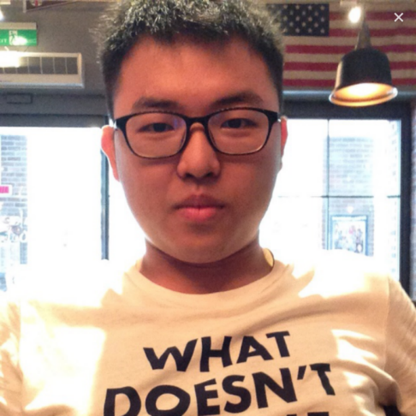
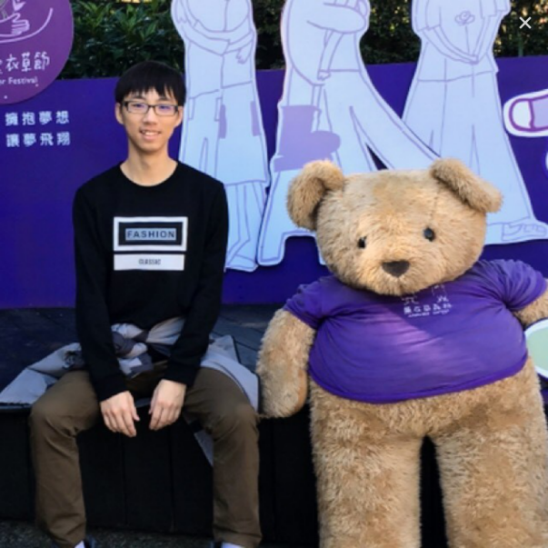


專案介紹
北科資工系網站
宣布所有與系上相關的即時資訊，包含系務公告、競賽成績、課程資訊、師資陣容、研究室、系學會等等，並提供聯絡資訊與留言板讓瀏覽者使用。
楊信致
系所介紹、師資陣容、實驗室
楊永健
課程資訊
以期中專題為基礎，並加入十大易用性、自適應版型設計、後端資料庫等等期中後教導的課程，將實用性和易用性升級，讓我們的資工系網站在使用上更舒適。
周宇天
公告、系學會、研究概況
林彥廷
首頁、聯絡我們

Slide 4
專案說明

Slide 5

專案說明
緣起與創作原因
希望能利用這學期所學，實作出一個更新穎的資工系網站，超脫原本北科資工系網站的樸素，讓潮流結合正規，在不失去功能與專業感的情況下，打造出我們的資工系網站。
我們希望能將平時使用網站時，看到的流行元素融合在系網站中，像是切換式的橫幅式廣告、流動式背景等等，產生出有別以往的感覺。
解決現階段何種問題
北科資工系網站的版型已經有點老舊，雖然功能非常完整，但使用上有點無趣，無法抓住瀏覽者的目光，看起來也不是很舒服，因此針對這個問題，我們希望能透過新穎的功能，增加網頁的豐富度，視覺上有夠多的吸引力，使用時也更方便。

Slide 6

專案說明
專案特色說明
結合學生的創意發想與官方網站的正式，打造一個新的資工系網站，並運用後端資料庫的技術，提供瀏覽者一個即時的留言版功能，此外，原本的北科資工系網站是沒有系學會資訊的，系學會資訊僅在Facebook上有，考量到新生或是系外學生沒有加入FB社團，所以我們將系學會資訊直接融入系上網站，讓瀏覽者能更深入的了解北科資工系。
目標對象
提供有意就讀臺北科技大學資工系的高中職學生相關的升學資訊與師資陣容等等，以及在校生關注的系務公告、課程資訊，還有讓畢業校友可以了解系上的發展與需求，也提供想要聯絡系上或是系學會的使用者聯繫的方式與即時窗口。

Slide 7
專案說明
情境說明
即將升學的小明想了解北科資工有沒有豐富的活動
舊版：打開北科資工系網 -> 找了一個小時都找不到相關資訊
新版：打開北科資工系網 -> 點擊系學會資訊 -> 他要花超過一個小時把活動資訊看完
阿翰想與系上或是系學會聯絡
舊版：打開北科資工系網 -> 透過E-mail或是電話才能聯絡系上，系學會還要另外開啟FB
新版：打開北科資工系網 -> 點擊聯絡我們 -> 有留言板供瀏覽者使用，多個管理員可以即時回答
小美無意間連結到北科資工系網
舊版：滿滿的文字和無聊的版面 -> 小美馬上就關閉了
新版：動態的圖文資訊以及多樣的功能 -> 小美多花了幾秒參觀 -> 宣傳能力Get！

Slide 8
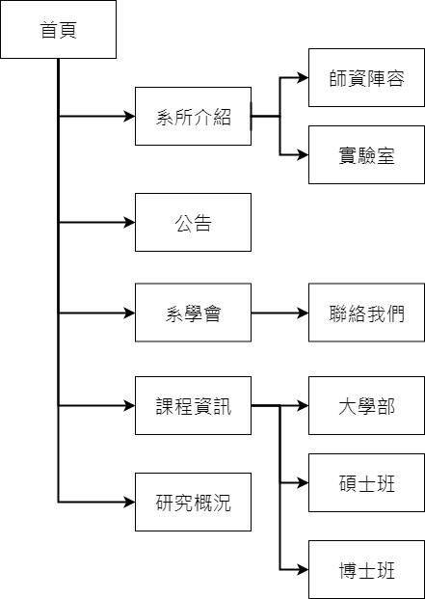
網站架構

Slide 9
導覽列
在幻燈片上時
其餘時候

Slide 10
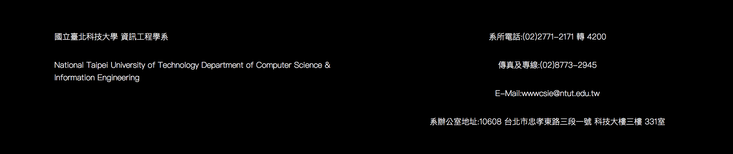
頁尾
聯絡方式及地址

Slide 11
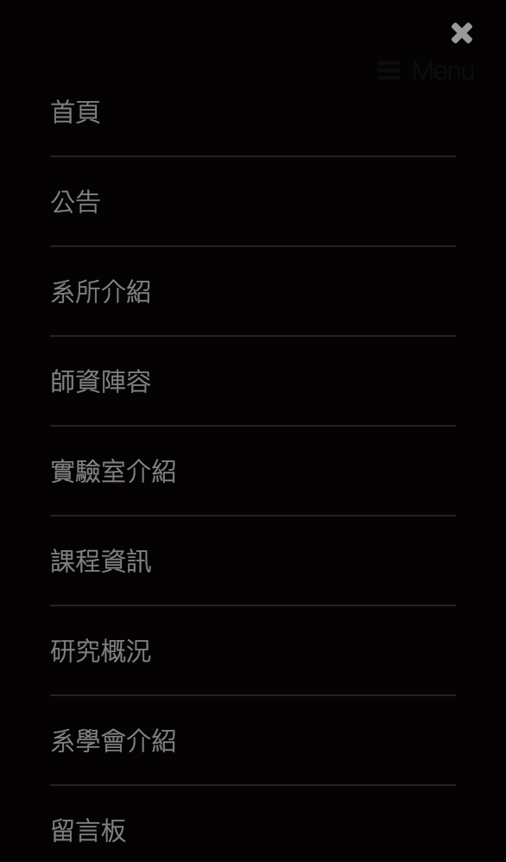
漢堡選單
首頁（index.html）
公告（Announcement.html）
系所介紹（DepartmentIntroduce.html）
師資陣容（TeacherIntroduce.html）
實驗室介紹（LabIntroduce.html）
課程資訊（Course_info.html）
研究概況（Research.html）
系學會介紹（StudentUnion.html）
留言板（Contact.html）

Slide 12
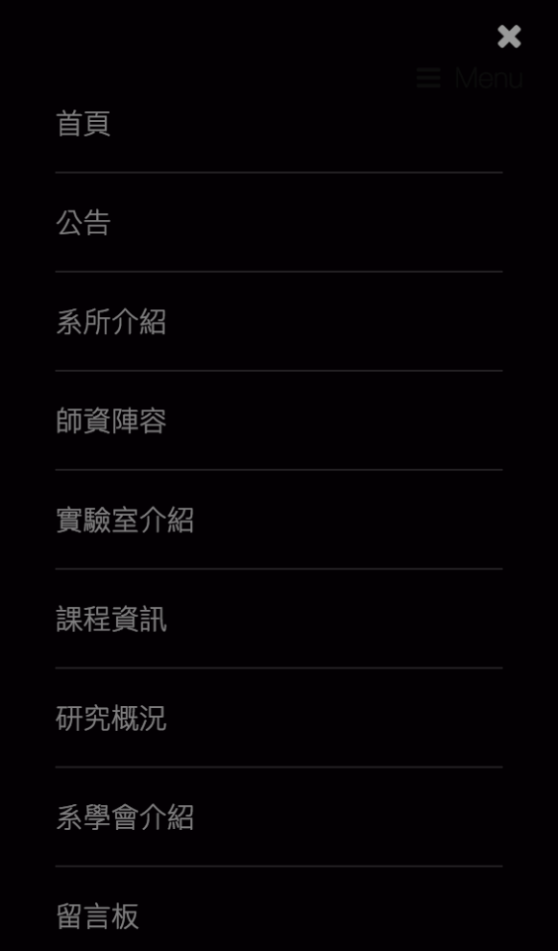
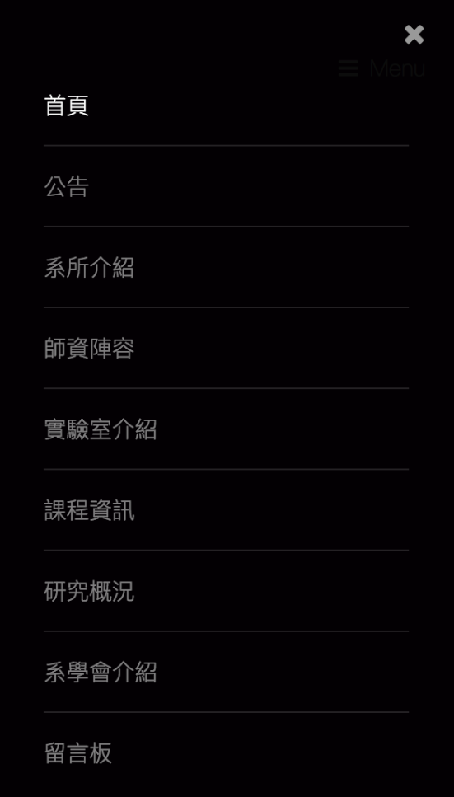
漢堡選單
展開：
HOVER：

Slide 13

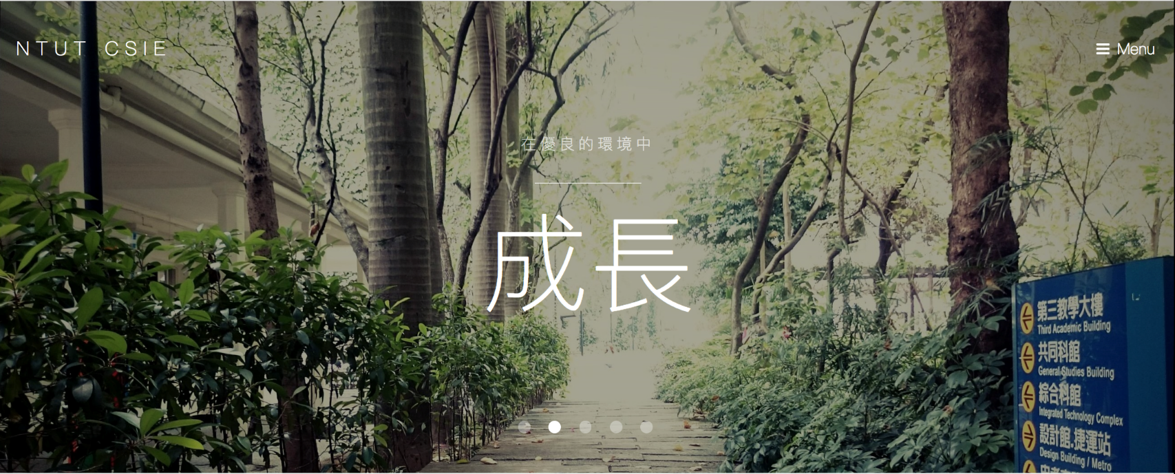
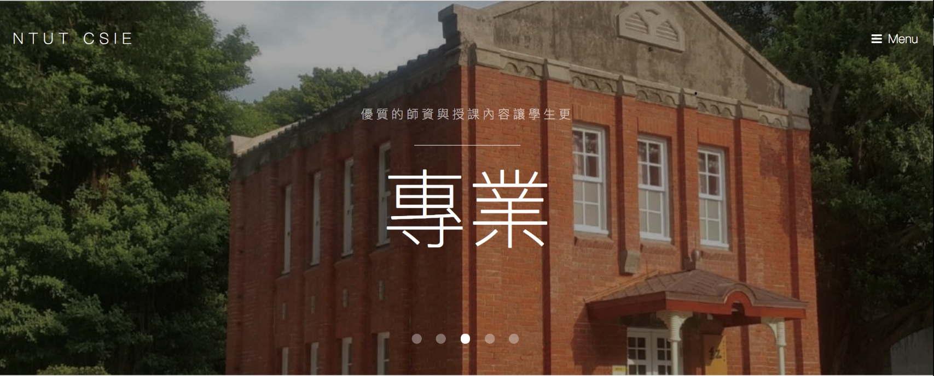
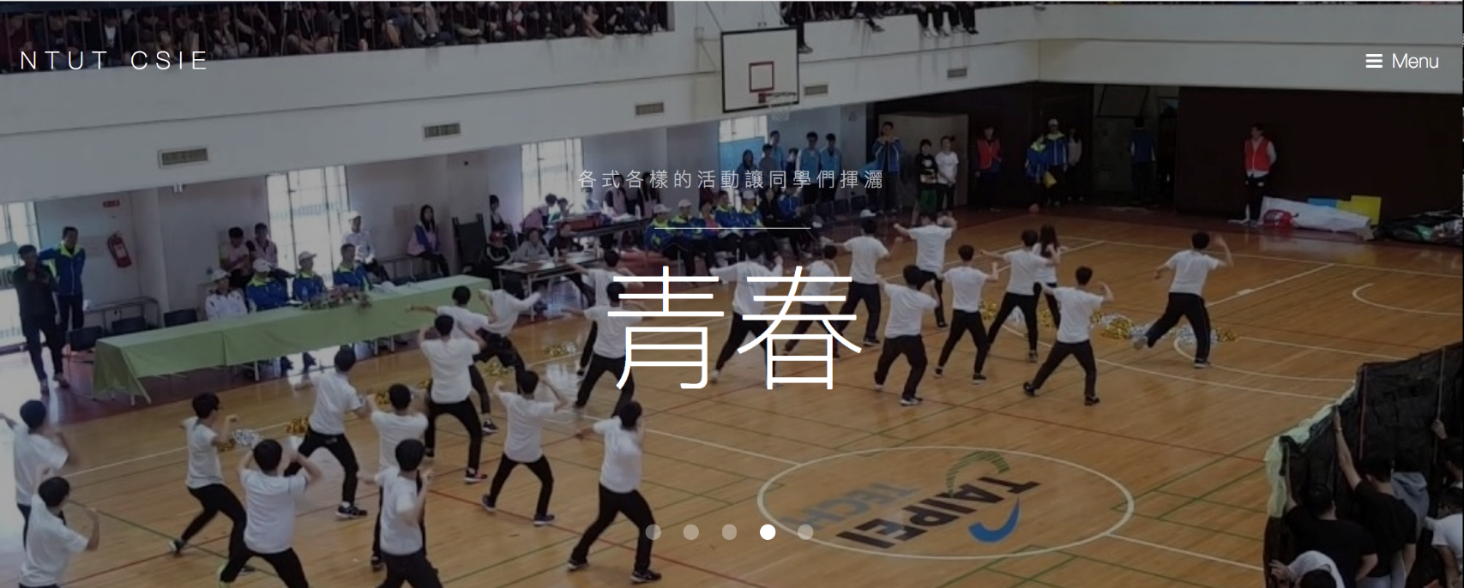
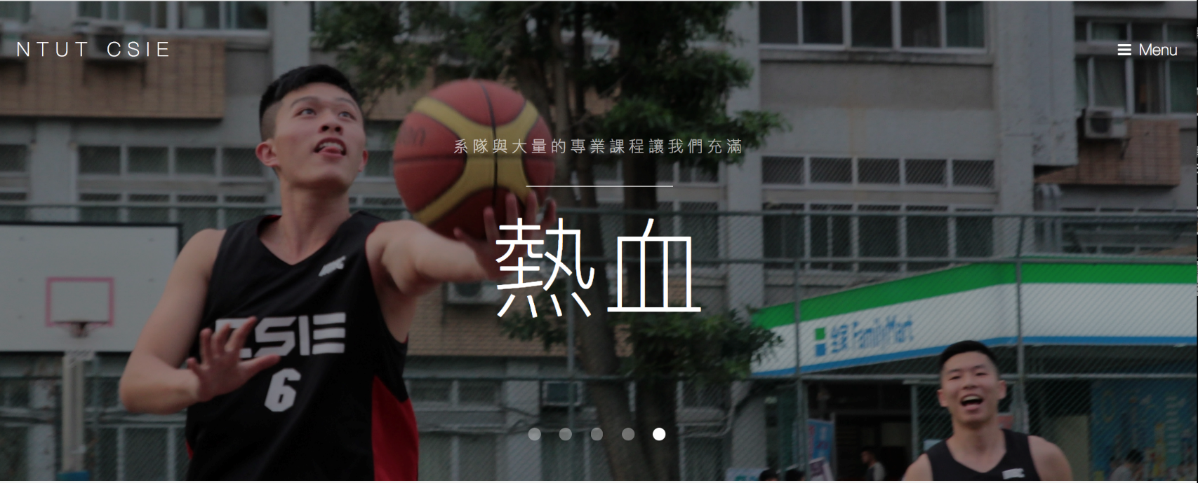
首頁
使用漂漂的幻燈片吸引使用者繼續瀏覽下去

Slide 14
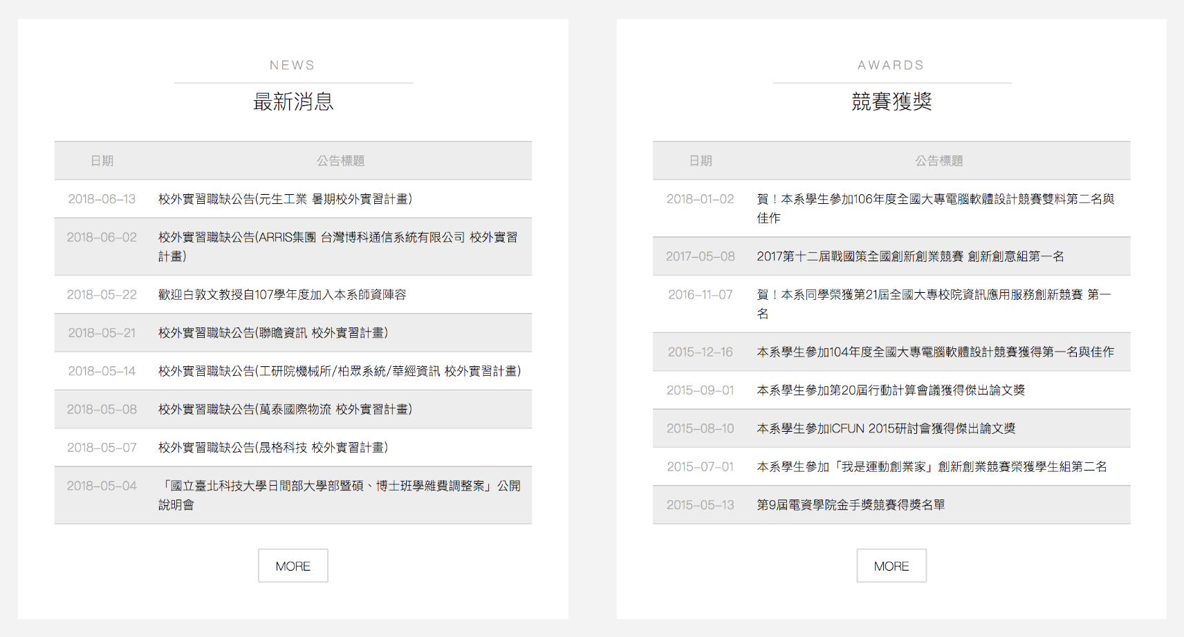
首頁
簡單清楚呈現最新消息與競賽獲獎

Slide 15
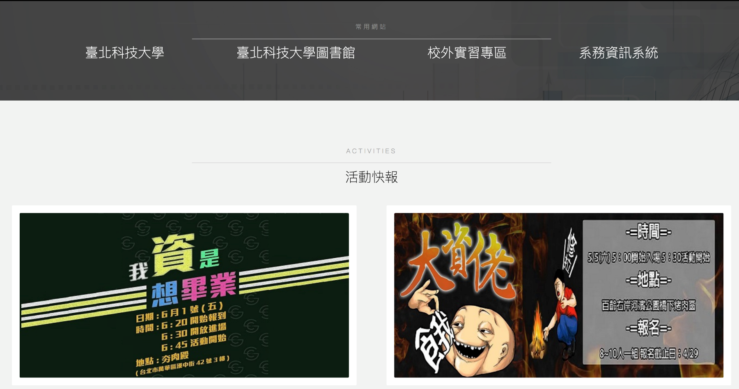
首頁
超連結連結到北科圖書館
系學會活動活動宣傳

Slide 16

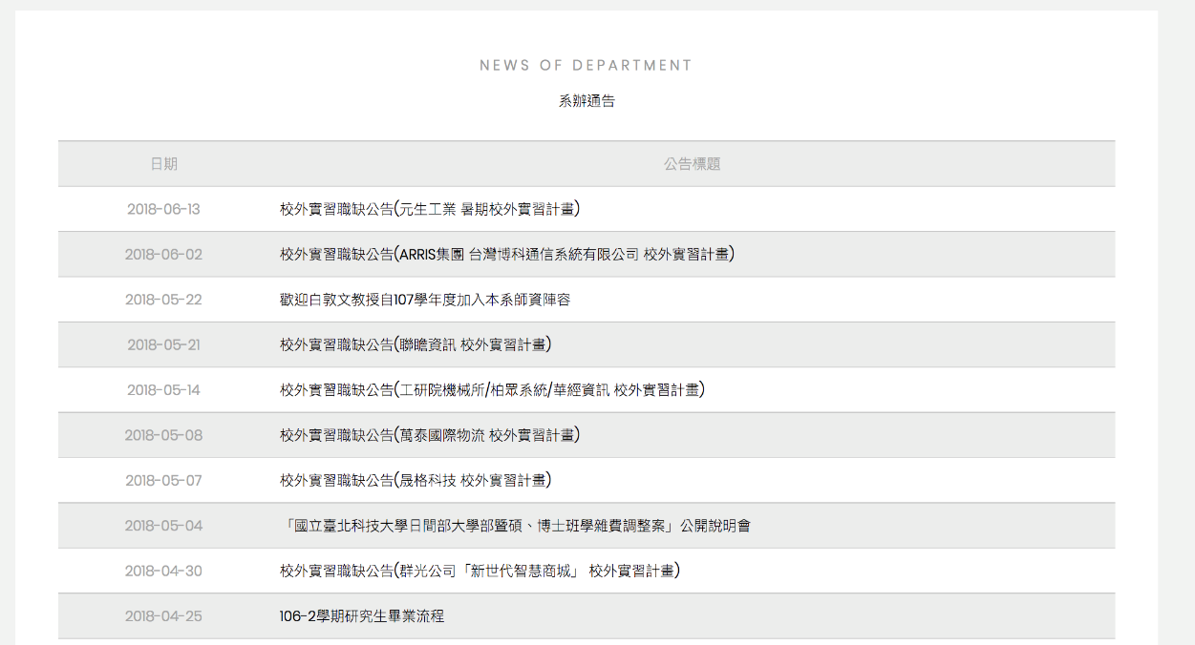
公告
內容 - 系辦公告

Slide 17



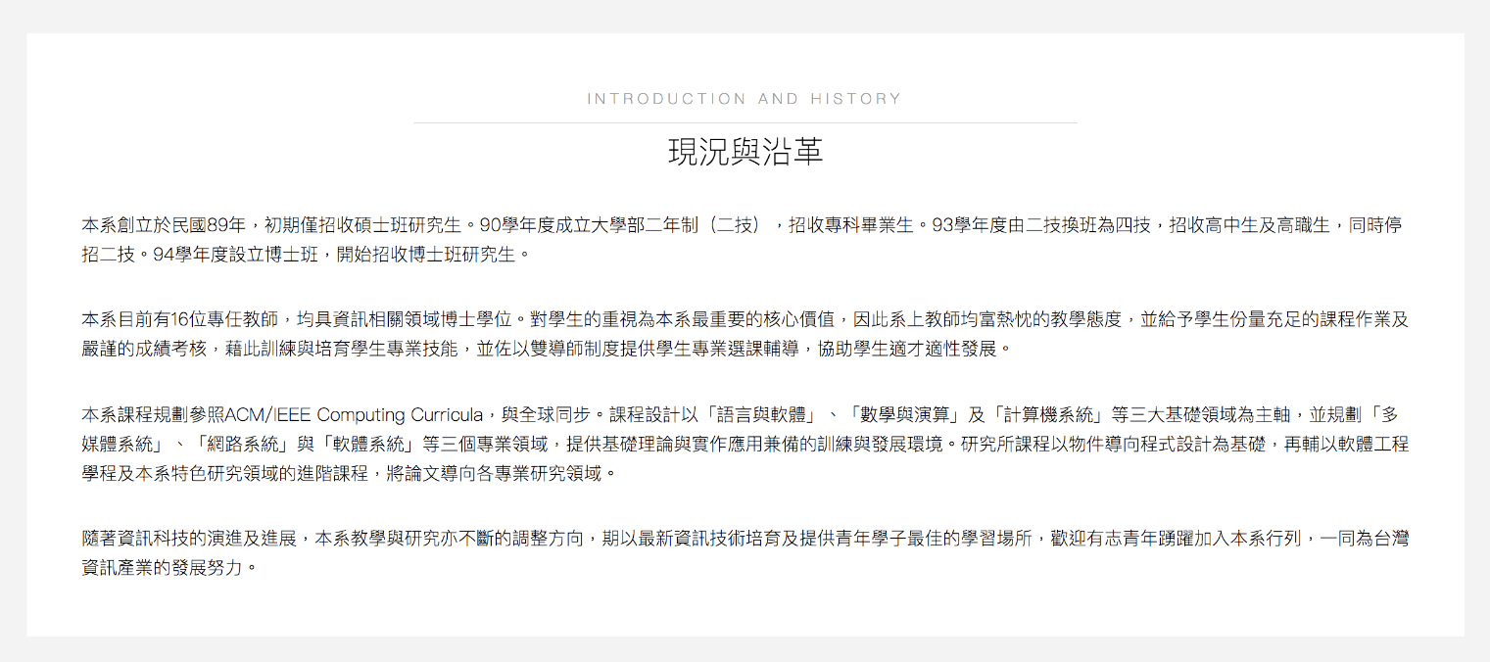
系所介紹
內容 – 現況與改革

Slide 18

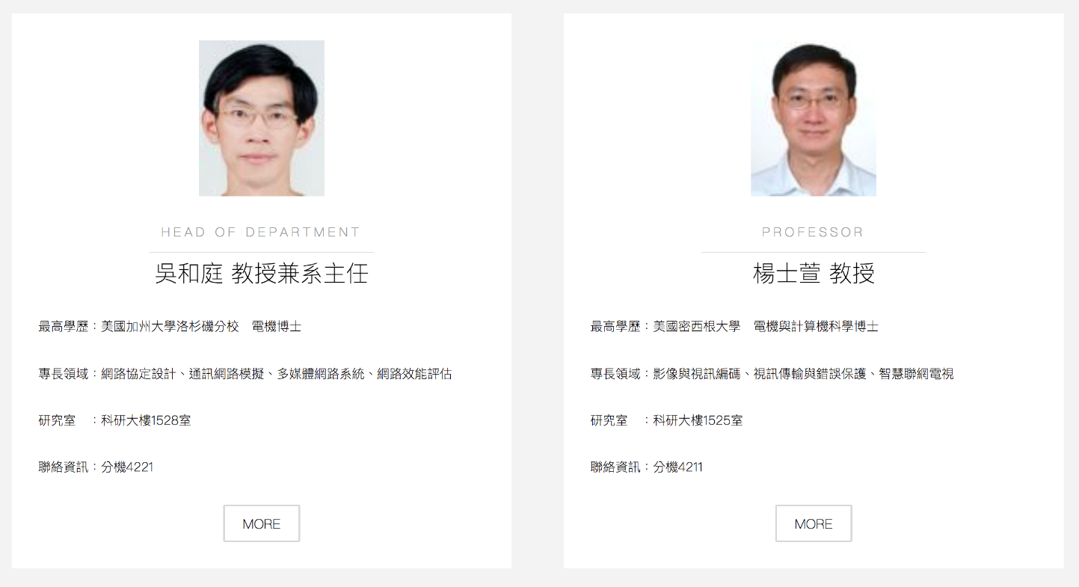
系學會
內容 – 照片&簡介

Slide 19

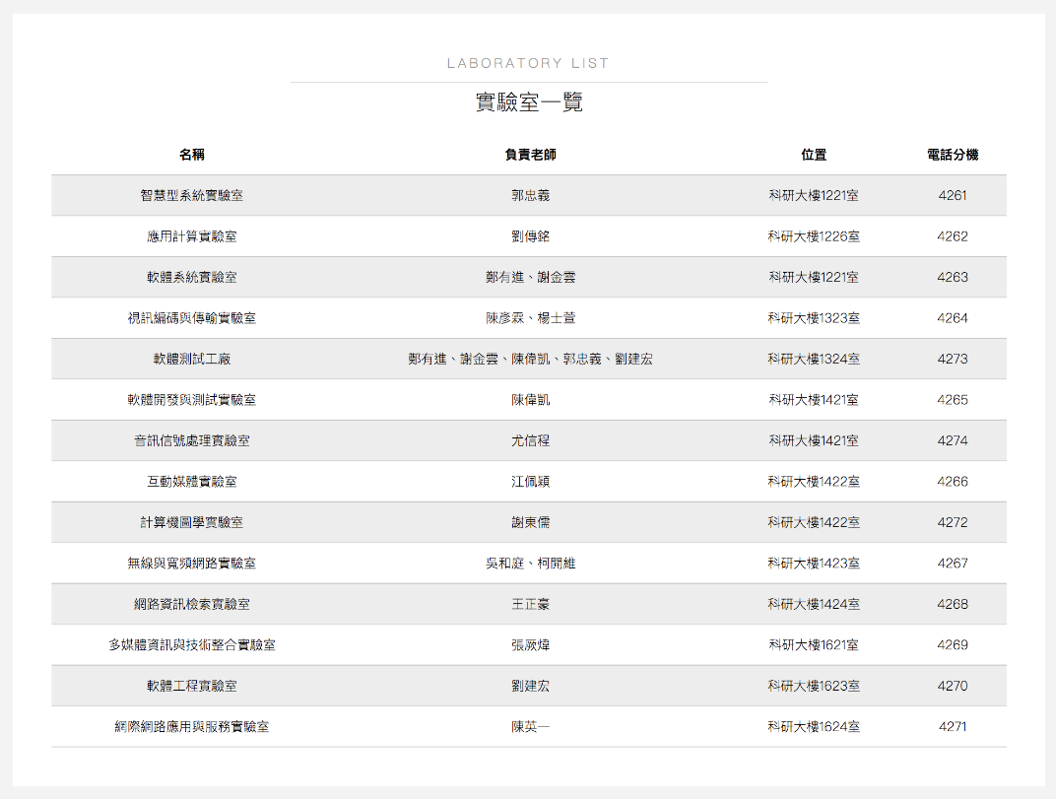
系學會
內容 – 實驗室一覽

Slide 20

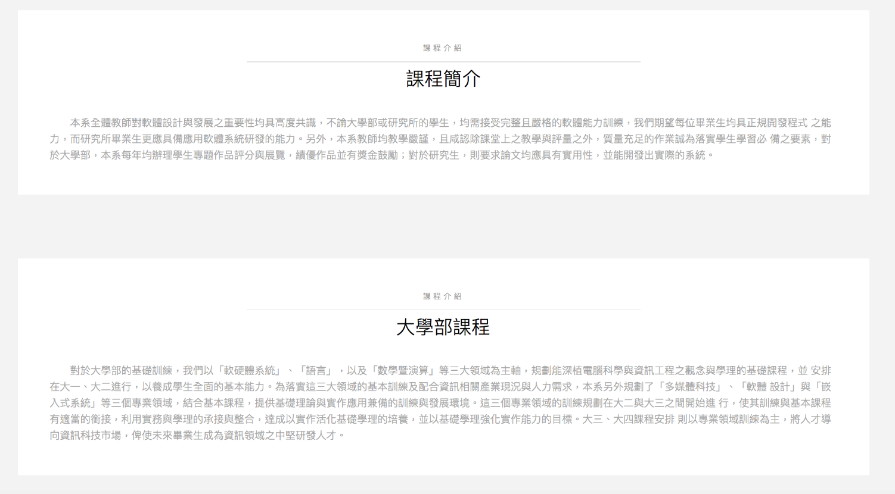
課程資訊
內容
使用 animate.css
做簡單的動畫

Slide 21



課程資訊
Button ( normal )
Button ( hover )
Button ( click )

Slide 22

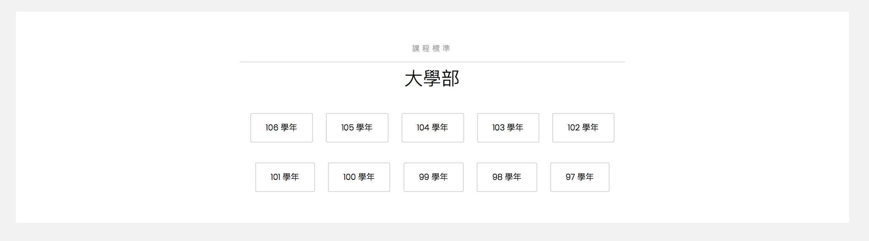
課程資訊
內容
超連結到課程資訊

Slide 23
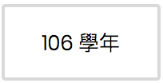

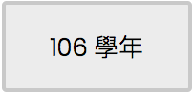
課程資訊
Button ( normal )
Button ( hover )
Button ( click )

Slide 24

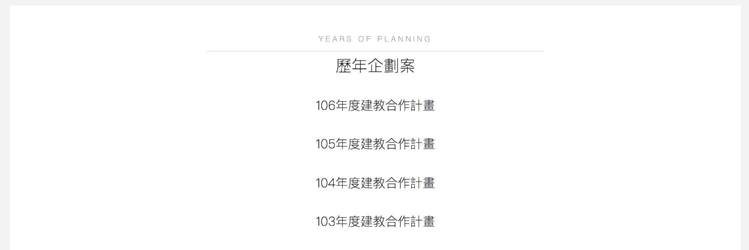
系學會
內容：歷年企劃案

Slide 25

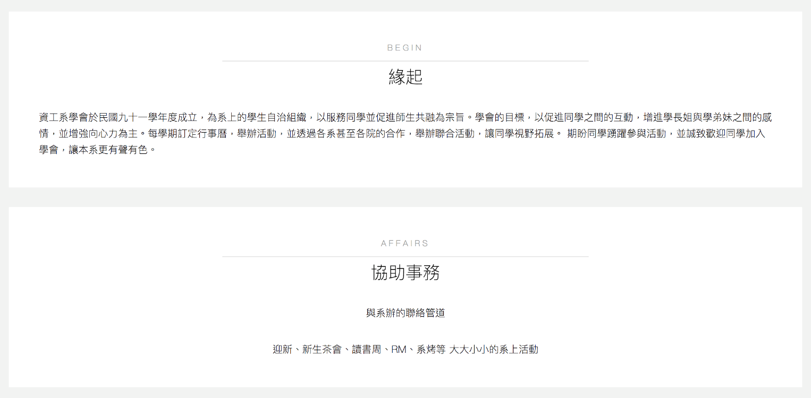
研究概況
內容：緣起、協助事務、願景

Slide 26
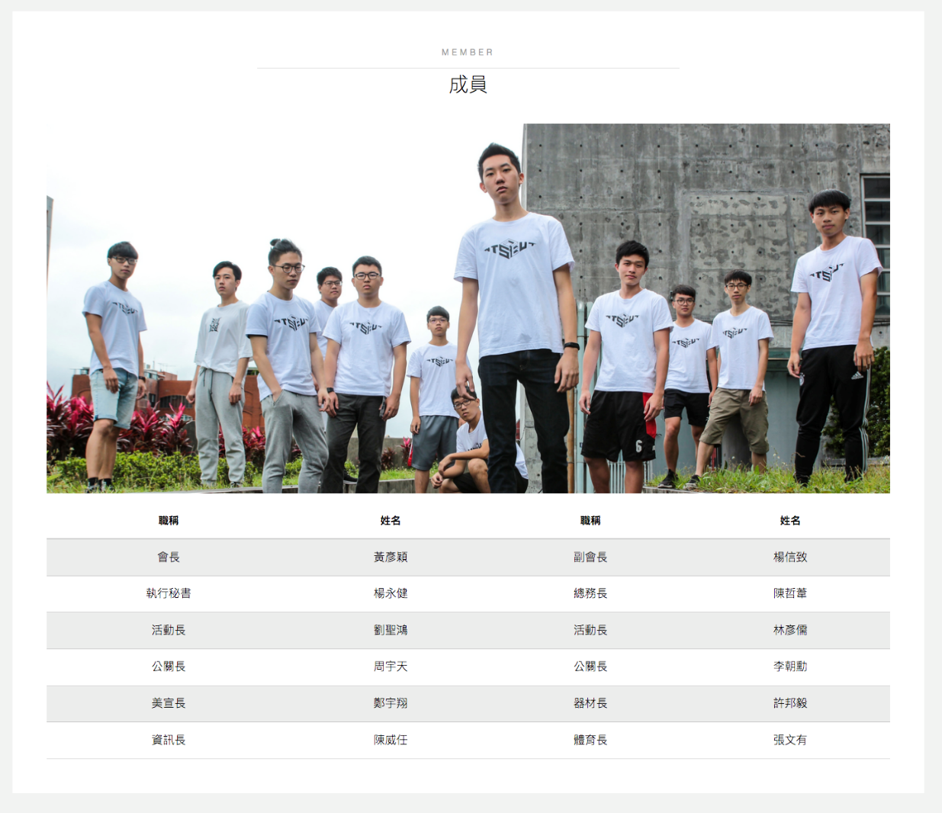
研究概況
內容：成員
使用表格的方式呈現姓名、職稱

Slide 27

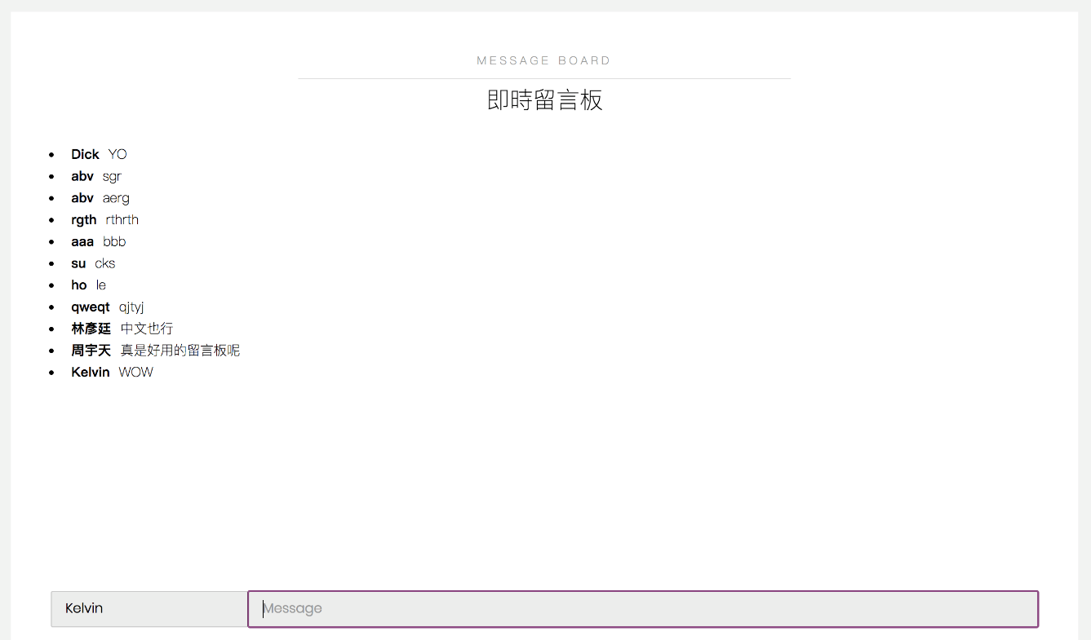
研究概況
及時留言板
留下 Name & Message
按下Enter即可留言

Slide 28
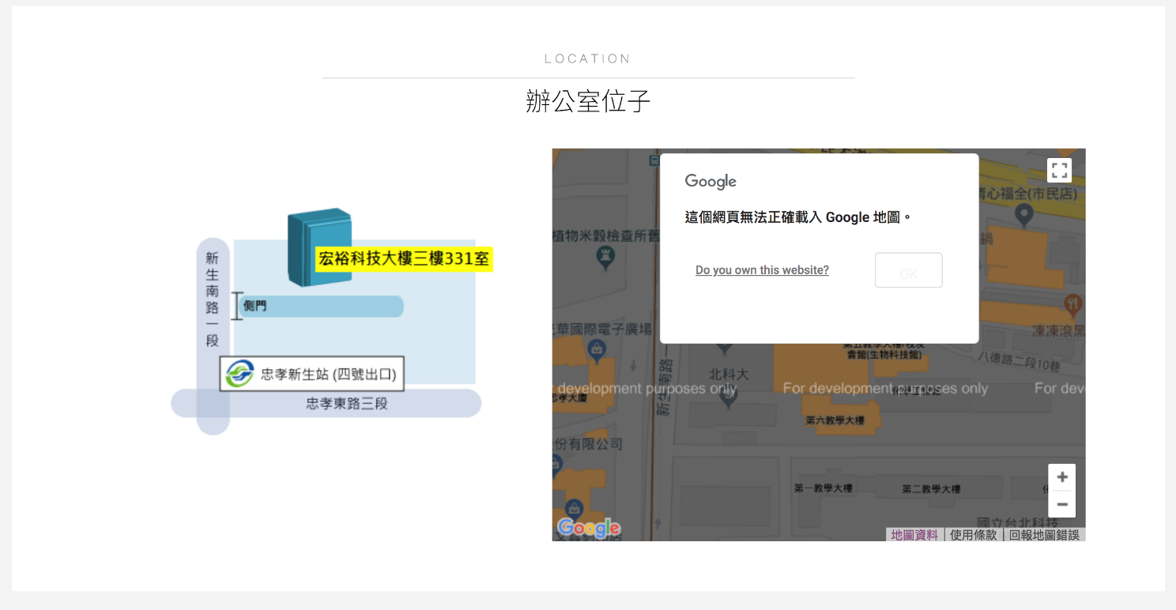
研究概況
辦公室位置

Slide 29
期中、期末專比較

Slide 30
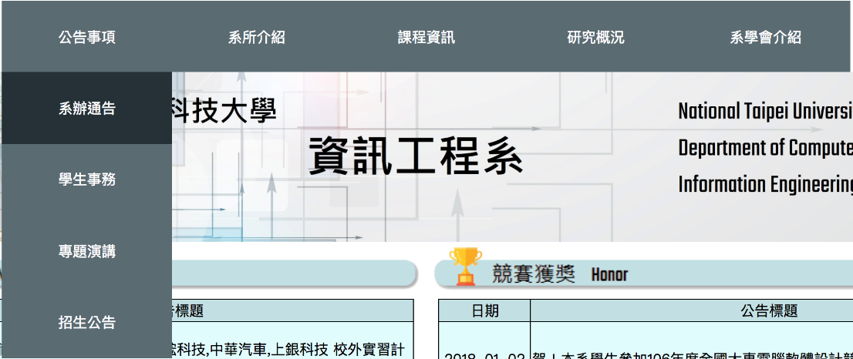
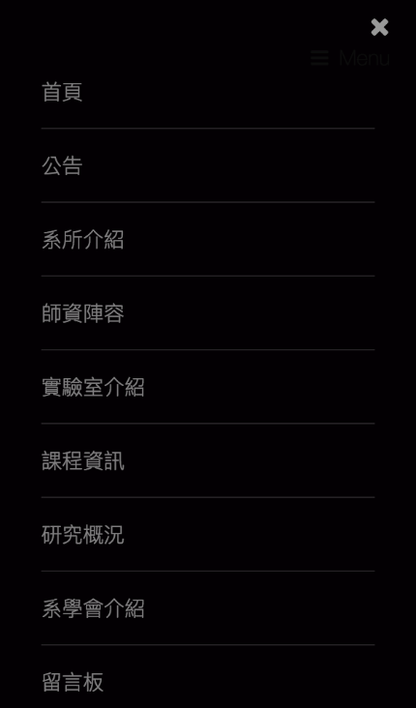
導覽列
期中：
期末：
將導覽列放在漢堡選單裡面
點開 Menu 後會有簡單的動畫
比較有設計感，不再是陽春的感覺

Slide 31

footer
期中：
頁尾改成滿版設計
眼色對比度更高
預留更多空間，使頁尾看起來不會有 窄窄的感覺
期末：

Slide 32


首頁
期中：
期末：
主視覺區採用幻燈片的效果，使內容更加豐富
在幻燈片中簡單說明資工系的核心價值
使用高畫質圖片

Slide 33
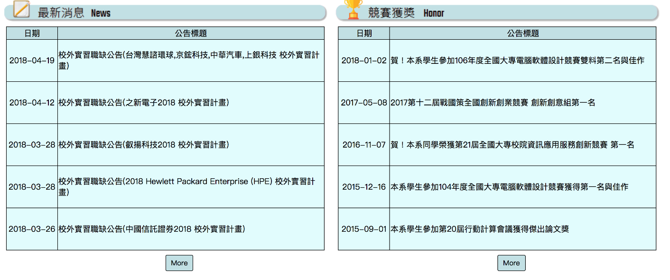
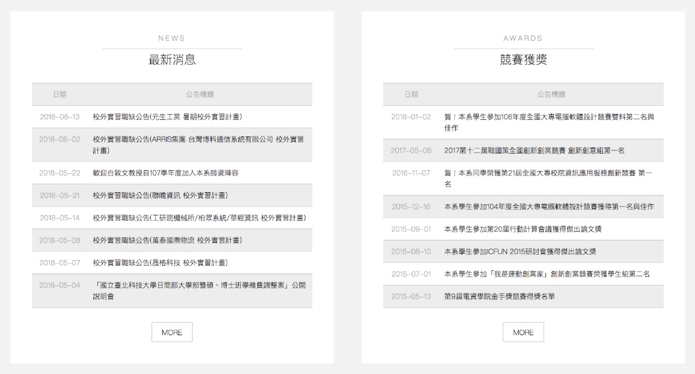
首頁
期中：
期末：
配色上更貼近網頁配色
表格相較於期中專題，不會顯得突兀

Slide 34
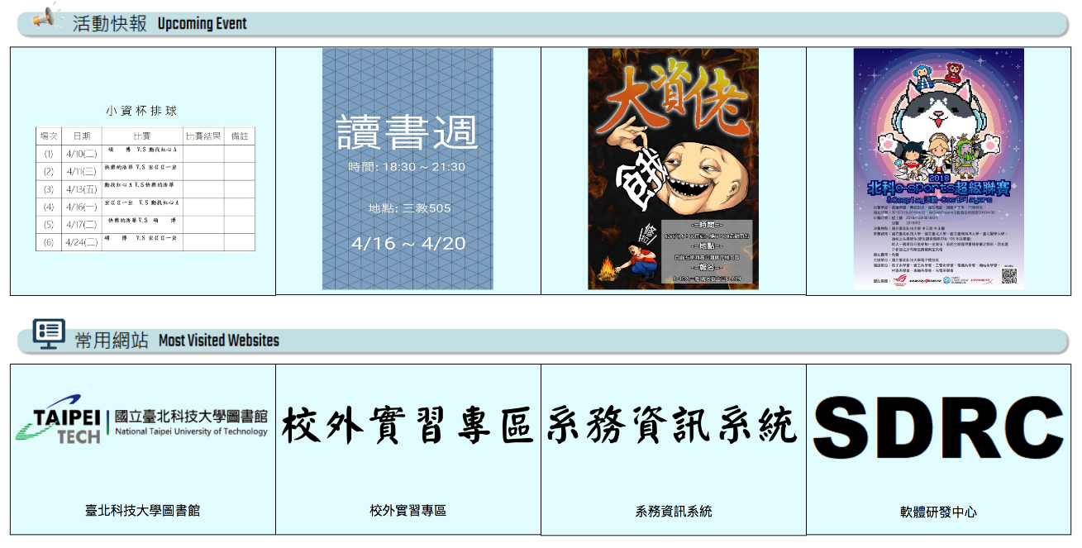
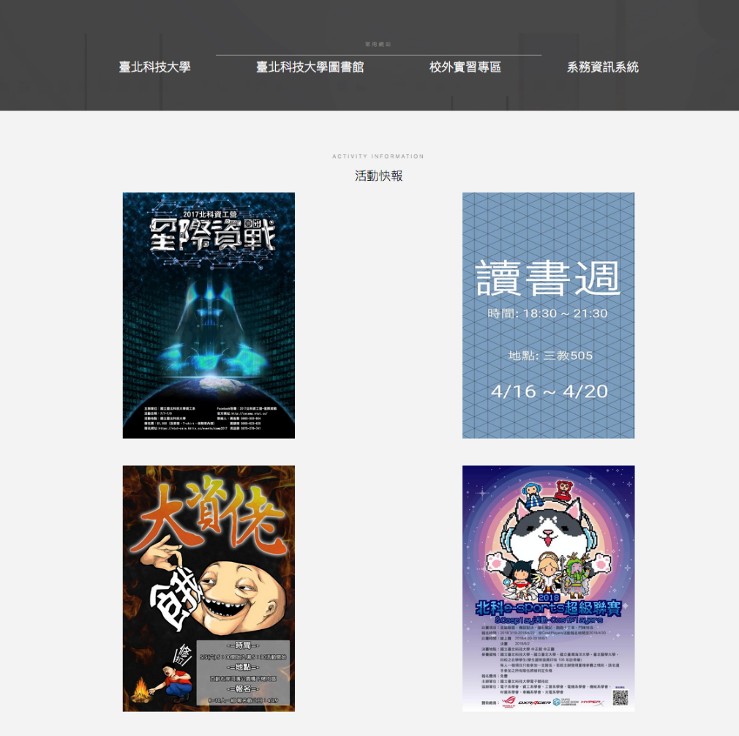
首頁
期中：
期末：
常用網站改成文字超連結
活動快報的圖片大小統一
常用網站與活動快報使用不同的方式顯示

Slide 35
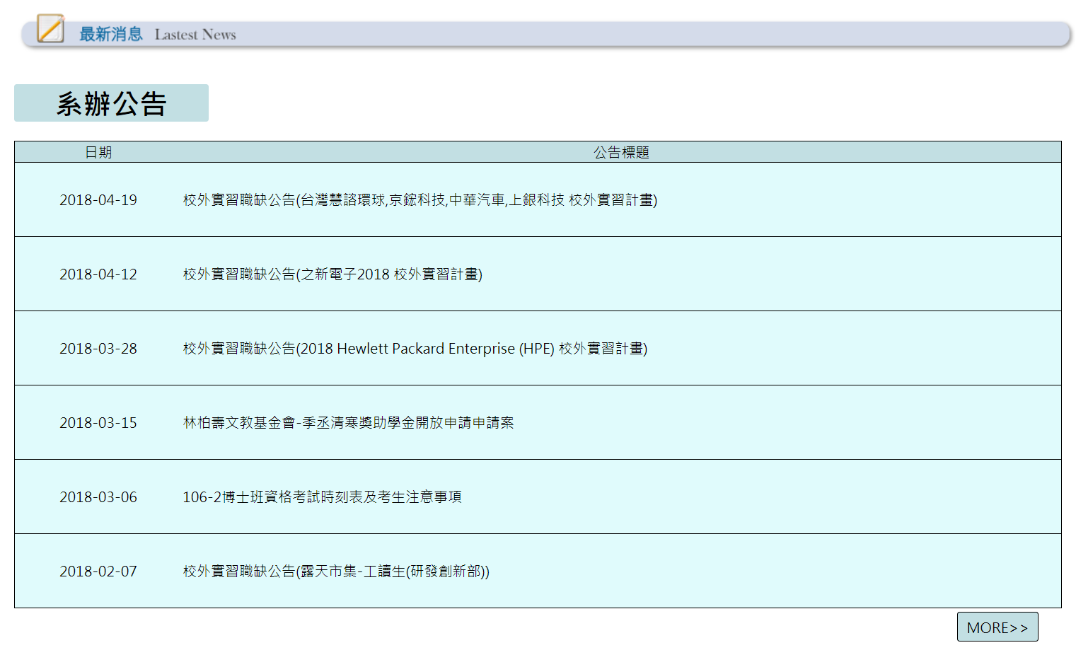
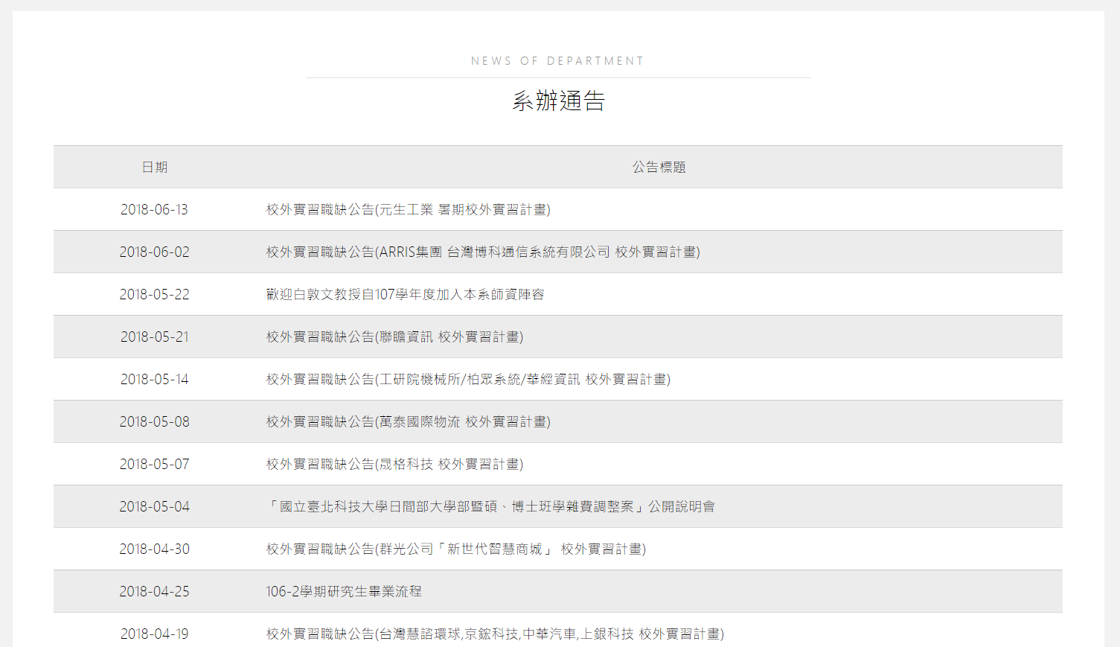
公告
期中：
期末：
新外型讓使用者看起來更舒服
背景色的改變使閱讀上不會感到不適

Slide 36
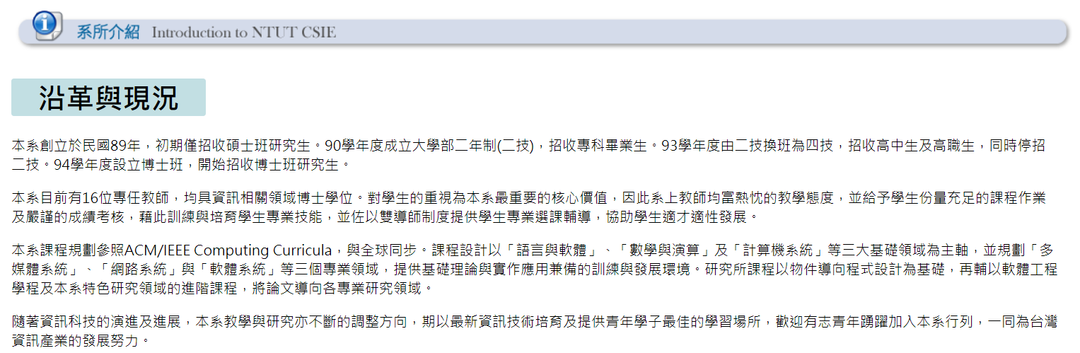
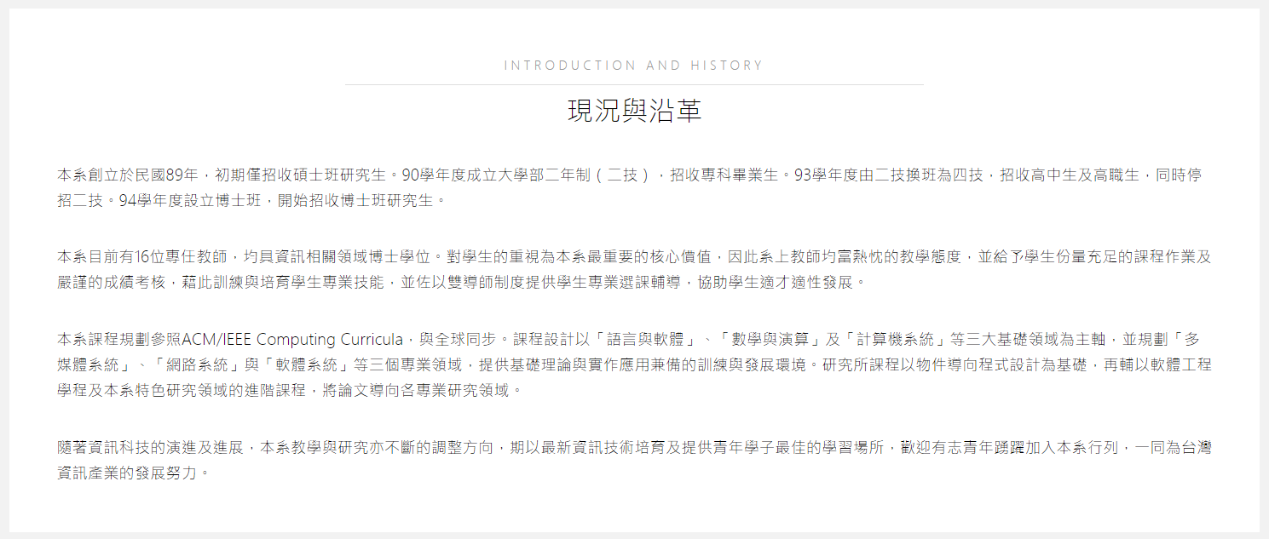
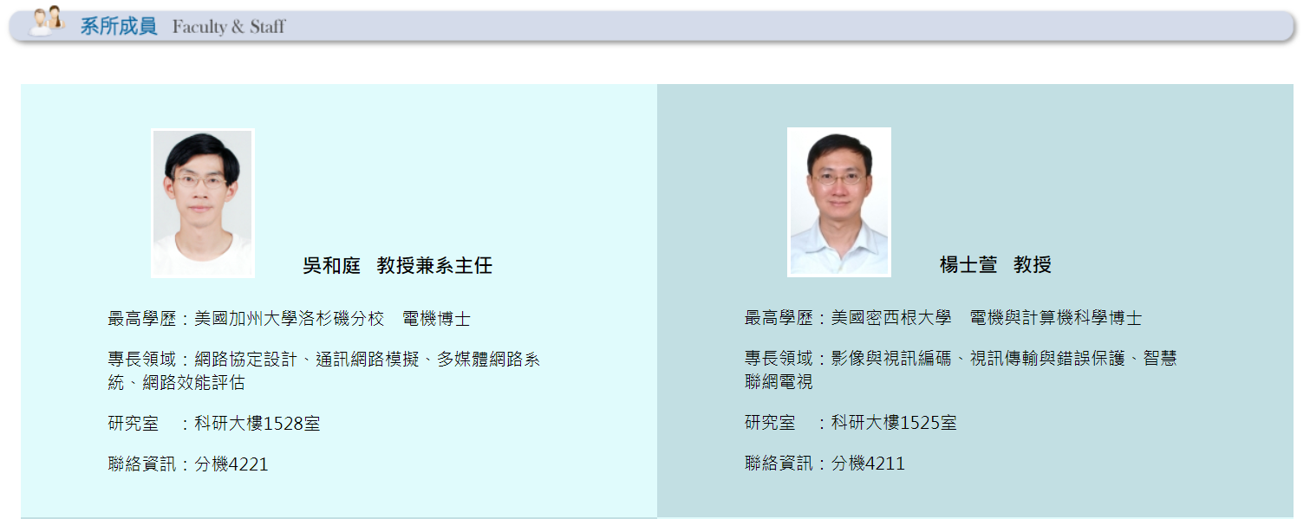
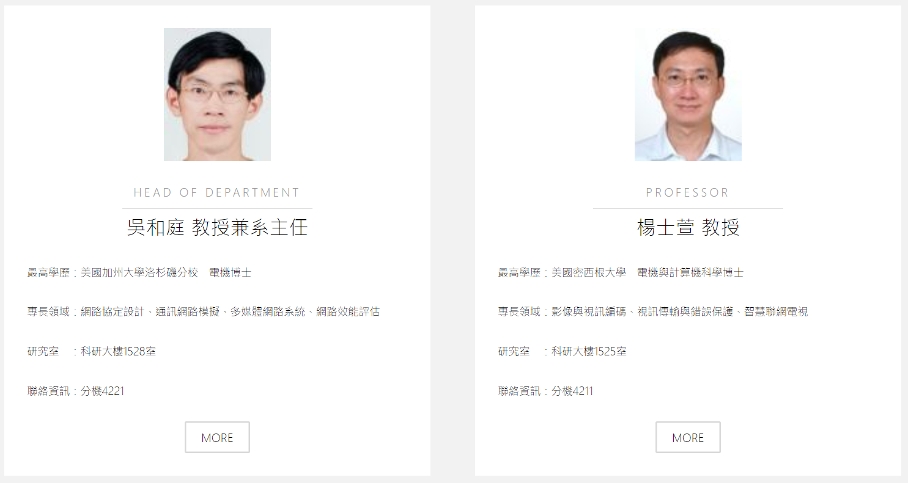
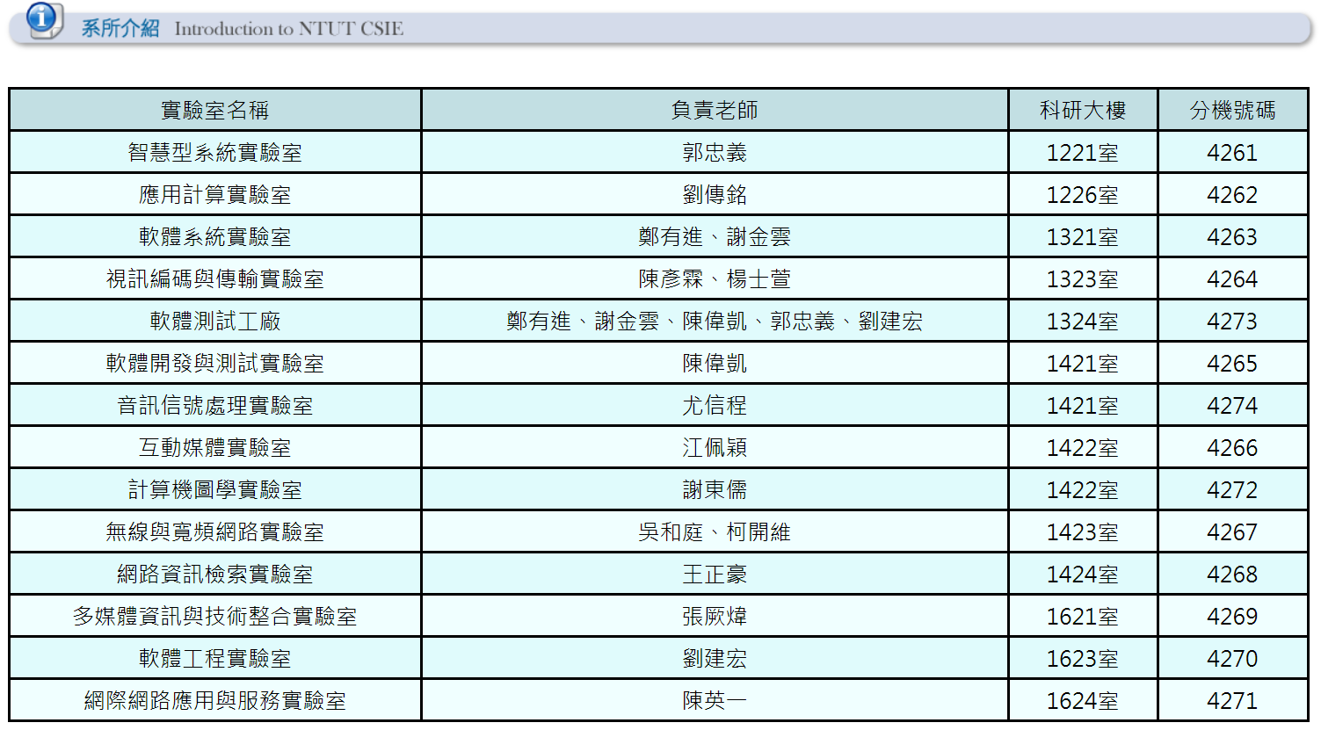
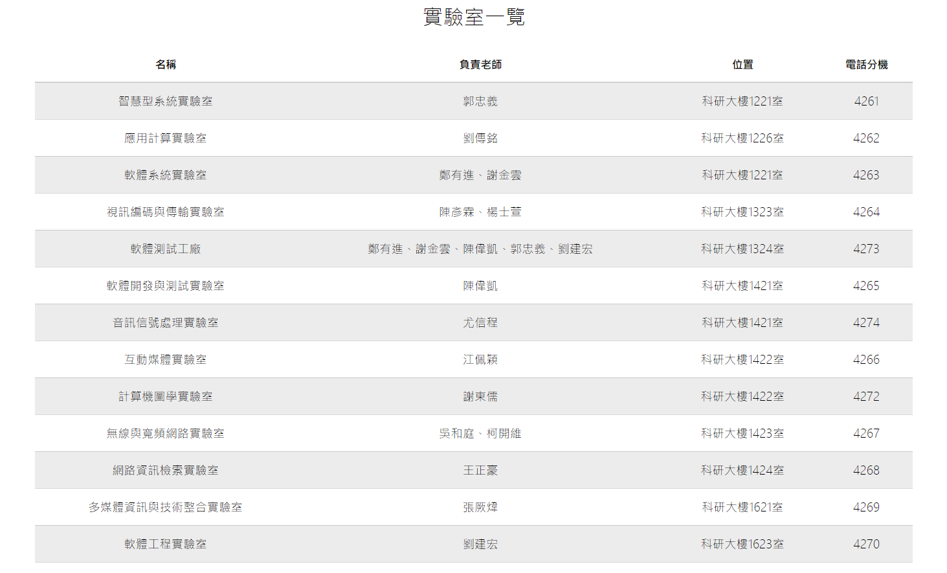
系所介紹、師資陣容、實驗室
期中：
期末：
新外型讓使用者看起來 更舒服
背景色的改變使閱讀上 不會感到不適

Slide 37
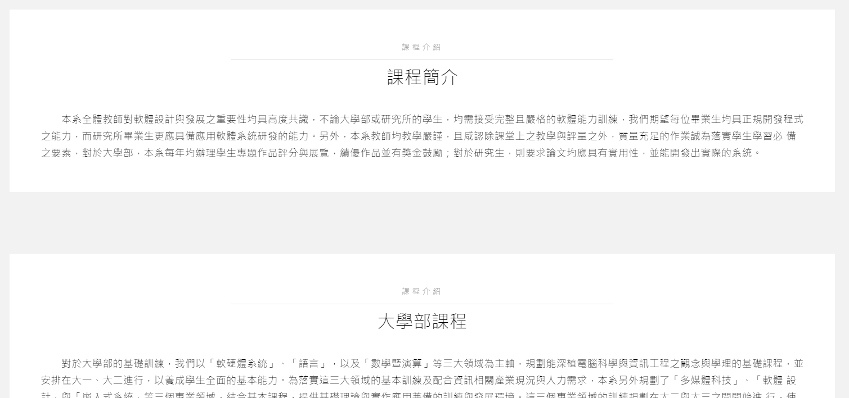
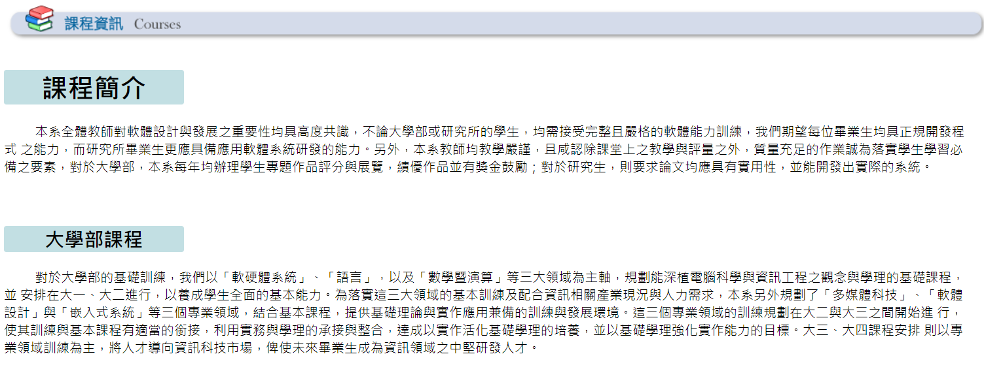
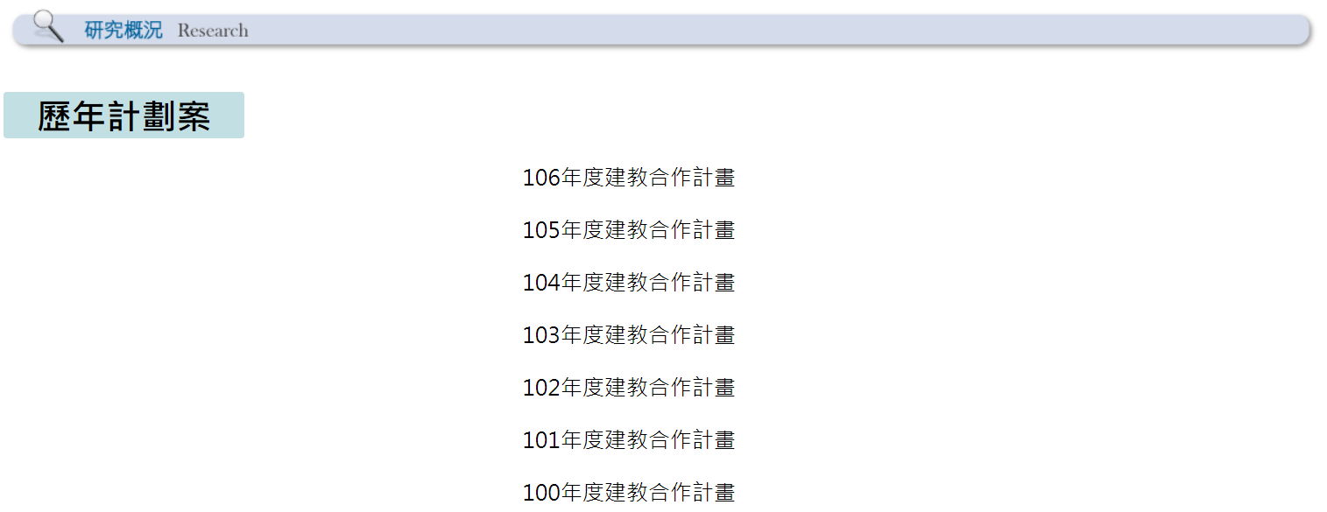
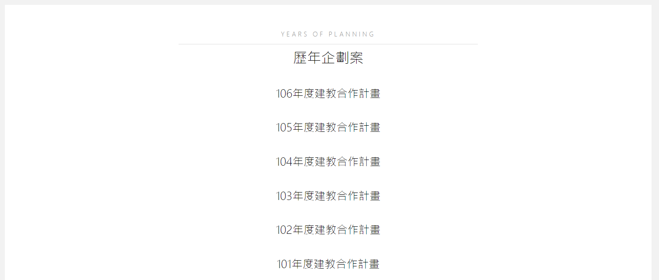
課程資訊、研究概況
期中：
期末：
微調後的版型看起來更順眼

Slide 38
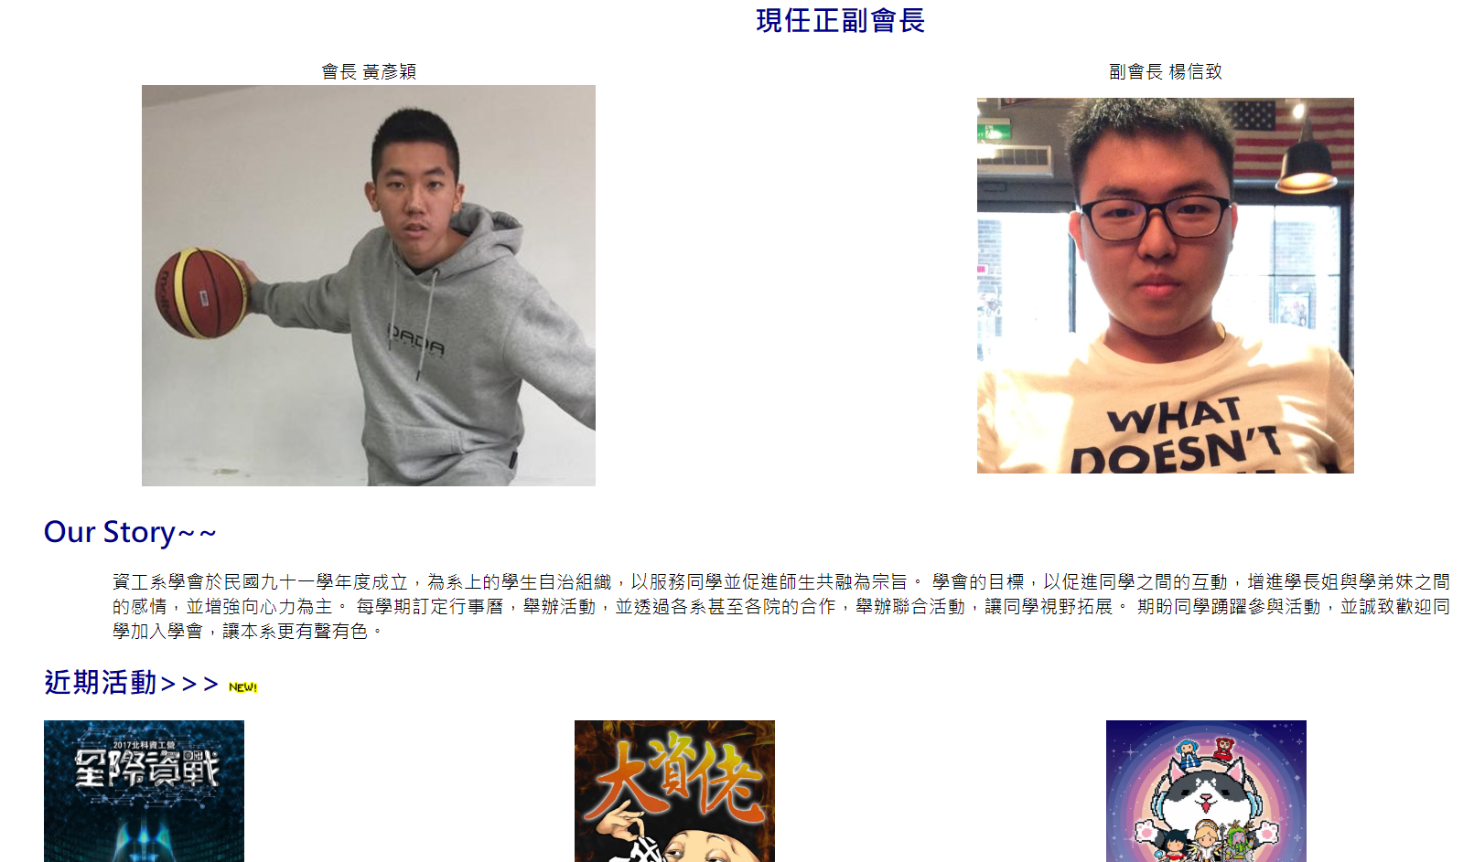
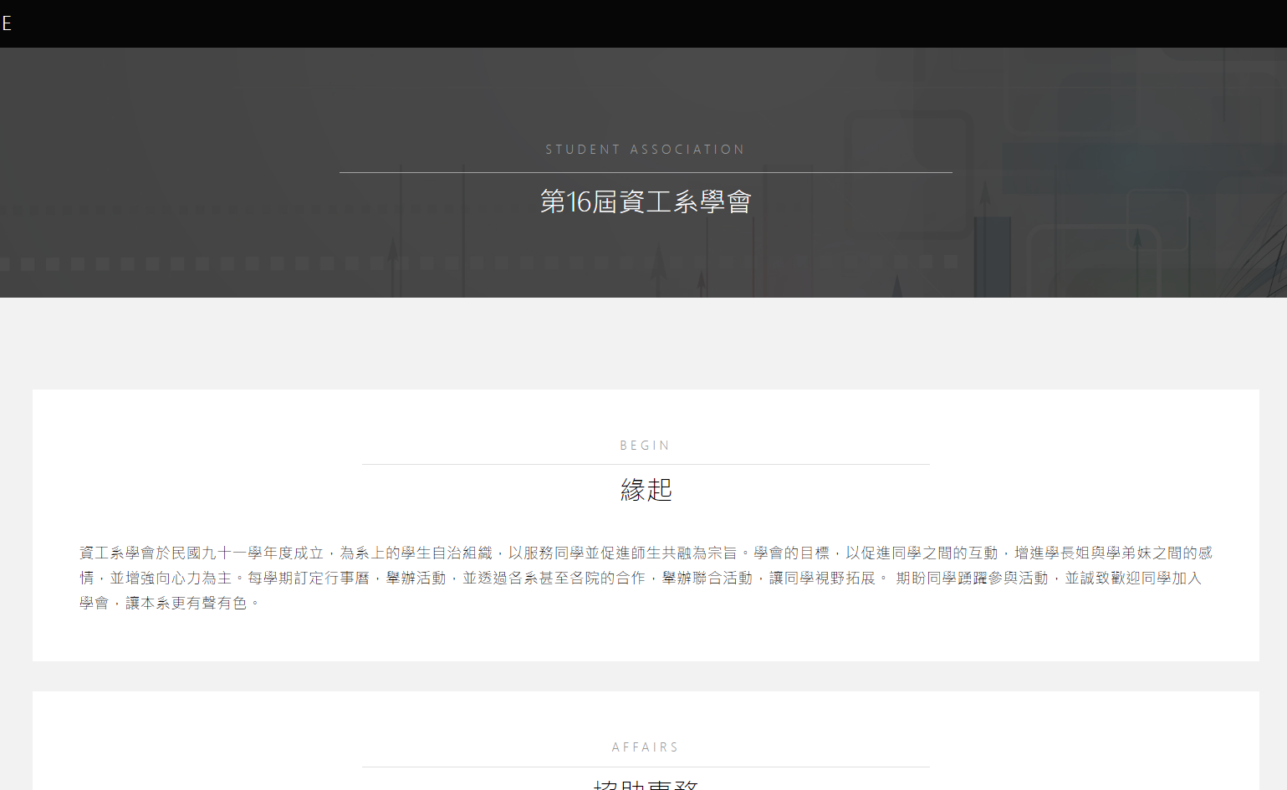
系學會簡介
期中：
期末：
重新設計的系學會簡介，讓你能更清楚聊解系學會，由於新的版型，視覺也有不一樣的衝擊。

Slide 39
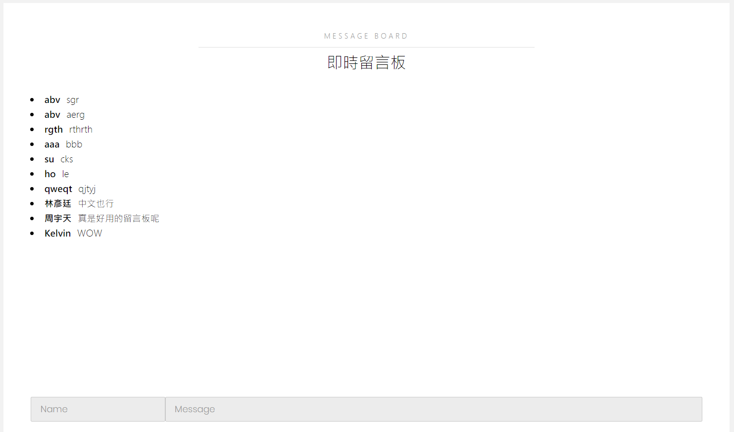
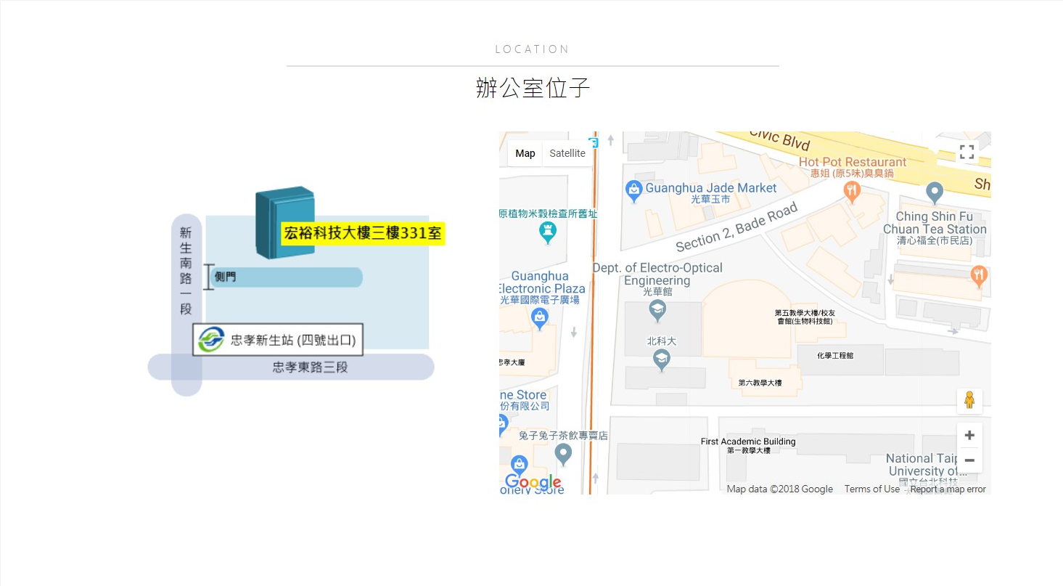
新增：留言板、辦公室位子
新增簡單聊天室功能
新增辦公室位子的資訊，運用到內嵌Google Map（由於Google Map API免費試用時間短，今早發現已無法使用。）

Slide 40
佈局規劃

Slide 41
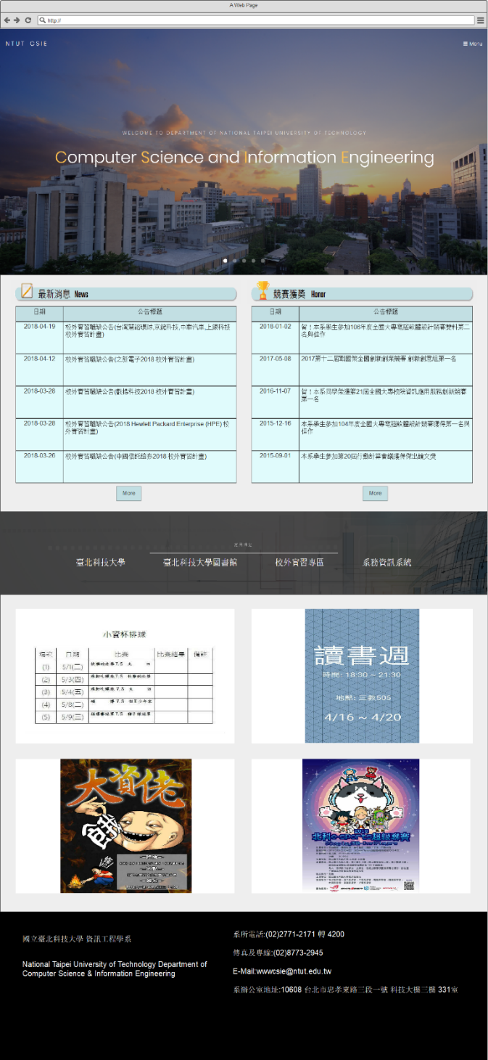
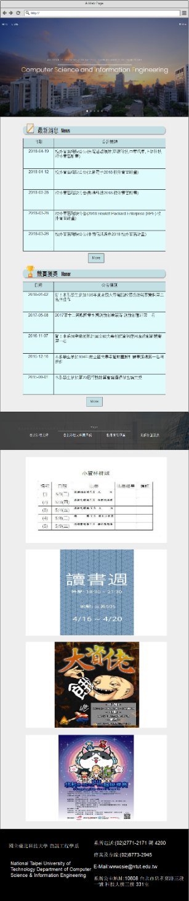

首頁
電腦：
導覽漢堡選單
平板：
手機：
橫幅式廣告
公告
常用網站
活動資訊
聯絡資訊

Slide 42



課程介紹
電腦：
主導覽列
平板：
手機：
橫幅式廣告
課程簡介
大學部課程簡介
研究所課程簡介
嵌入式多媒體課程簡介
軟體工程學程簡介
聯絡資訊

Slide 43



系學會網站
電腦：
導覽漢堡選單
平板：
手機：
團體照
緣起
協助事務
願景
成員介紹
聯絡資訊

Slide 44



系所介紹
電腦：
平板：
手機：
主導覽列
橫幅式廣告
系所介紹
聯絡資訊

Slide 45

THANKS FOR YOUR ATTENTION
AND
PLEASE DON’T ASK TOO MUCH

